Slide 1

数学物理方法
第6章 拉普拉斯变换
任课教师：曹宁
Email: ncao@gdou.edu.cn
2025年秋季学期

Slide 2
回顾：积分变换
用可逆的积分运算,把一函数转变成另一函数
选择不同的积分域和积分核, 就得到不同
的积分变换，即Fourier变换和Laplace变换。

Slide 3
复习：Fourier变换
视频：深入浅出解释傅里叶变换原理https://www.bilibili.com/video/BV1aJycBeEKS/
一．名词解释：
1.Fourier变换，Fourier逆变换；
2.Fourier变换线性性质；
3. Fourier位移性质；
4. Fourier微分性质；
5. Fourier多项式性质；
6. Fourier积分性质。
二．简述Fourier变换法求解偏微分方程定解问题的基本步骤 。
三．简述Fourier变换存在的条件
四. 简述Fourier变换求解偏微分方程的不足之处。
五. （1）用Fourier变换解波动方程的Cauch问题。
（2）用Fourier变换法推导无限长弦的d’Alembert公式。

Slide 4
思考题：
（1）“我们说傅里叶变换像一个‘数学显微镜’，能看清函数在频域的结构。那么，这个‘显微镜’的核心操作是什么？”
（2）“如果一个函数 f(x) 的傅里叶变换是 F(ω)，那么它的导数 f'(x) 的傅里叶变换是什么？这个性质为何如此重要？”
（3）“上节课我们由‘道生一，一生二...’谈到傅里叶的‘万物皆可分解为正弦波’。但实现这个宏伟构想需要一个关键步骤，即从有限区间的傅里叶级数走向无限区间的傅里叶变换。这个跨越的数学条件是什么？”

Slide 5
AI实训：
（1）请用一个形象的类比，向物理系学生解释为什么傅里叶变换是求解微分方程的利器？
（2）如何结合现实生活中的具体案例简洁明了地向非物理系学生解释为什么傅里叶变换是求解微分方程的利器？
请大家在学习通“讨论版”积极发言。

Slide 6
回顾
5.2 用Fourier变换法解弦振动Cauchy问题：
解：考虑到自变量的取值范围，对x 进行Fourier
变换。设

Slide 7
回顾
根据Fourier变换微分性质:
方程转化为：
特征方程和特征根为：
方程的解为：

Slide 8
回顾
将初始条件代入求积分常数:
于是有：
可得：

Slide 9
回顾
对上式关于λ作Fourier逆变换，可得：
故，方程的解为(无限长弦的d’Alembert公式)：

Slide 10
回顾
Fourier变换要求函数 f 在 有定义并且绝对
可积。很多常见函数，如常数函数，多项式，三角
函数等都不满足条件,以时间 t 为自变量的函数
在区间 也无意义,这些都限制了Fourier 变
换的应用。为此引入 Laplace 变换。

Slide 11
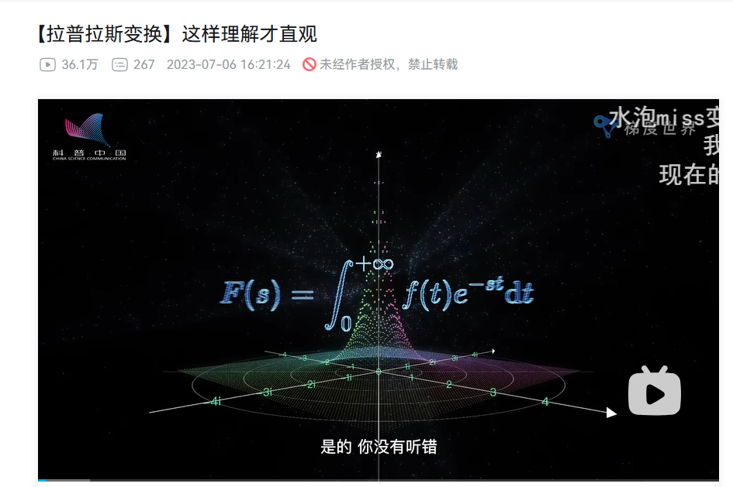
拉普拉斯变换：https://www.bilibili.com/video/BV1WN411S7FW/

Slide 12
§6.1 Laplace变换定义
Laplace变换的积分域和积分核为

Slide 13
收敛,则称该积分为函数 f(t) 的Laplace变换。
记作：

Slide 14
二. Laplace变换存在定理：
若 f(t) 在 内的任一有限区间是分段连续的，
且存在常数 使得
则在半平面 Re(s)>c内，f(t)的拉普拉斯变换L(s)
一定存在，且L(s)还是s的解析函数。

Slide 15
§6.2 Laplace变换基本性质
1)基本变换(见例6.1.1，P147):
2)线性性质

Slide 16
3) 微分性质
若 则
4) 积分性质

Slide 17
5)对拉普拉斯变换求导：
6)位移性质：
7)延迟性质：
8)卷积性质
其中：

Slide 18
练习：
答案：
应用：拉普拉斯变换既适用于常微分方程 ,也适用于偏微分方程。
例 解常微分方程的初值问题:
解：对t 进行拉普拉斯变换, 设

Slide 19
则原方程变为
进行拉普拉斯逆变换, 考虑到

Slide 20
有

Slide 21
例：设 x>0, y>0, 求解定解问题
解：对 y 进行拉普拉斯变换。设:
则方程变为：

Slide 22
而 变为
解常微分方程得
取拉普拉斯逆变换，得

Slide 23
例：一条半无限长的杆，端点温度变化已知，杆的初始温度为0。求杆上温度分布规律。
解： 需要求解定解问题
思考：需要对哪一个自变量进行哪一种积分变换？

Slide 24
对 t 进行拉普拉斯变换，设
于是方程变为
这是二阶常微分方程的边值问题，它的通解为

Slide 25
二阶方程，但是仅有
一个边界条件！
考虑到具体问题的物理意义：u(x, t) 表示温度，
故 D=0.
再由边值条件 可知，C = F(s).

Slide 26
为求出 u(x,t), 需要对U(x,s)
进行Laplace逆变换:
由Laplace变换表知：

Slide 28
积分变换法求解定解问题的基本步骤：
1) 选取恰当的积分变换。主要考虑自变量取值范围，傅立叶变换要求取值范围 ，拉普拉斯变换要求取值范围是
2) 注意定解条件的形式。假如对 x 进行拉普拉斯
变换，而原方程是关于 x 的 k 阶方程，则定解
条件中必须出现

Slide 29
3) 定解条件中部分条件需要进行相应的积分变换，
部分条件不需要进行积分变换。对方程进行积分
变换时用到的条件都不再进行相应的积分变换。
4) 通过积分变换，得到含参数的常微分方程定解
问题,解常微分方程。
5)对上面常微分方程的解取相应的积分逆变换。

Slide 30
第六章： 复习和练习
一．名词解释：
1.Laplace变换，Laplace逆变换；
2.Laplace变换线性性质，平移性质，微分性质，积分
性质；
二．简述Laplace变换求解定解问题的主要步骤（P158） 。
三．简述Laplace变换存在定理。
四. （1）用Fourier变换解波动方程的Cauch问题。
（2）用Fourier变换法推导无限长弦的d’Alembert公式。
五. 书习题：1，4(1)(2)(5)(6),10(2)(3)(P163）。
六. 书例题：6.1.1；6.1.9；6.1.11；6.2.1；6.2.3。

